Slide 1

Université de Montpellier
Cours de comptabilité N°5
19 mars 2021

Slide 2
Programme prévisionnel
Séance | Contenu des séances
1-2-3-4 | Concepts et principes de base de la comptabilité – Le PCG – Les différentes classes – LAB -
5-6 | La comptabilisation – Les documents comptables – Les normes internationales => après le bilan
7-8 | Le compte de résultat - Analyse
9-10 | Le bilan – Analyse
11-12 | La comptabilisation
13-14 | Le bilan – Le passif – les capitaux propres – Les provisions - Les immobilisations – IFRS 16
15-16 | Le bilan – le passif – Dettes à LT et autres dettes
17-18 | Les écritures d’inventaire
19-20 | L’annexe
21-22 | Les points particuliers – La TVA – Affectation du résultat

Slide 3

Les ecritures

Slide 4
Comptabilisation - principes
L’établissement du compte de résultat nous a permis de déterminer le résultat de l’exercice en faisant la différence entre tous les produits et toutes les charges survenus pendant l’exercice.
Le bilan nous a permis de déterminer ce que possédait l’entreprise (actif) et ce qu’elle devait (passif) à la fin de l’exercice.
En comptabilité, il faut comptabiliser (enregistrer) les opérations (achats, ventes, règlements..) chronologiquement (horodatage / FEC) :
=> Dès qu’il y a un achat => Enregistrement.
=> Dès qu’il y a une vente => Enregistrement.

Slide 5
Comptabilisation - principes
Pour traduire comptablement chaque opération on doit "passer" des écritures.
Pour passer des écritures on doit faire intervenir au moins deux comptes du P.C.G.
=> Un compte (ou des comptes) que l’on va débiter i.e inscrire au débit
=> ET un compte (ou des comptes) que l’on va créditer i.e inscrire au crédit
Attention : ∑ des débits = ∑ somme des crédits !

Slide 6
Comptabilisation - principes
Cela revient donc à identifier au moins deux comptes qui sont sollicités en même temps.
Nous avons fait les recherches dans le PCG à cet effet.
Bon à savoir 1 : la contrepartie d’un compte de classe 6 ou 7 / Est systématiquement un compte de bilan, généralement compte de classe 4 => Flux économique
Bon à savoir 2 : le flux de trésorerie fait généralement intervenir deux comptes de bilan (comptes classe 4 et classe 5)

Slide 7
Comptabilisation - Vocabulaire
- Acheter à crédit
On ne règle pas immédiatement ce que l'on achète, donc on a une dette envers un fournisseur.
- Vendre à crédit
On n'est pas réglé immédiatement de ce que l'on a vendu, donc on a une créance sur un client.
- Régler comptant
On règle immédiatement en espèces (liquide => pièces ou billets) ou par chèque ce que l'on acheté.
- Vendre au comptant
On est réglé immédiatement en espèces (liquide => pièces ou billets) ou par chèque de ce que l'on a vendu.

Slide 8
Comptabilisation – Exemple - CAS UP1
Ex 1) L’entreprise achète, en réglant par chèque, pour 100 000 € de marchandises.
=> Les comptes en jeu.
Ex 2) L’entreprise achète, à crédit, pour 200 000 € de matières premières.
=> Les comptes en jeu.
Ex 3) L’entreprise perçoit 500 € d'intérêts suite à un placement effectué dans une banque.
=> Les comptes en jeu.
Ex 4) L’entreprise vend des produits finis, à crédit, pour 500 000 €.
=> Les comptes en jeu.

Slide 9
Comptabilisation – Correction UP1
Ex 1) L’entreprise achète, en réglant par chèque, pour 100 000 € de marchandises.
=> 512 Banque
=> 607 Achats de marchandises
Ex 2) L’entreprise achète, à crédit, pour 200 000 € de matières premières.
=> 601 Achat de matières 1^{ères}
=> 401 Fournisseurs
Ex 3) L’entreprise perçoit 500 € d'intérêts suite à un placement effectué dans une banque.
=> 512 Banque
=> 76 Produits financiers
Ex 4) L’entreprise vend des produits finis, à crédit, pour 500 000 €.
=> 701 Vente de produits finis
=> 411 Clients

Slide 10
Comptabilisation – cas UP1 (suite)
Ex 5) L’entreprise achète un véhicule de transport, au comptant par chèque : 125 000 €.
=> Les comptes en jeu.
Ex 6) L’entreprise verse le montant de la caisse sur son compte en banque : 5 000 €
=> Les comptes en jeu.
Ex 7) L’entreprise sort du liquide, de son compte en banque, et le met en caisse : 25 000 €
=> Les comptes en jeu.
Ex 8) L’entreprise règle par chèque une dette envers un fournisseur à qui elle devait 15 000 €
=> Les comptes en jeu.
Ex 9) Un client règle, en liquide, 3 500 € qu'il nous devait.
=> Les comptes en jeu.

Slide 11
Comptabilisation – Correction UP1 (suite)
Ex 5) L’entreprise achète un véhicule de transport, au comptant par chèque : 125 000 €.
=> 2182 Matériel de transport / => 512 Banque
Ex 6) L’entreprise verse le montant de la caisse sur son compte en banque : 5 000 €
=> 53 Caisse / => 512 Banque
Ex 7) L’entreprise sort du liquide, de son compte en banque, et le met en caisse : 25 000 €
=> 53 Caisse / => 512 Banque
Ex 8) L’entreprise règle par chèque une dette envers un fournisseur à qui elle devait 15 000 €
=> 512 Banque / => 401 Fournisseur
Ex 9) Un client règle, en liquide, 3 500 € qu'il nous devait.
=> 53 Caisse / => 411 Clients

Slide 12
Comptabilisation – oui mais comment ?
Le plus simple est de considérer que chaque compte du plan comptable est un réceptacle (un tiroir) dans lequel le comptable va ajouter (ou retirer) un montant !
On identifie aussi clairement les flux
Flux économiques
Flux financiers

Slide 13
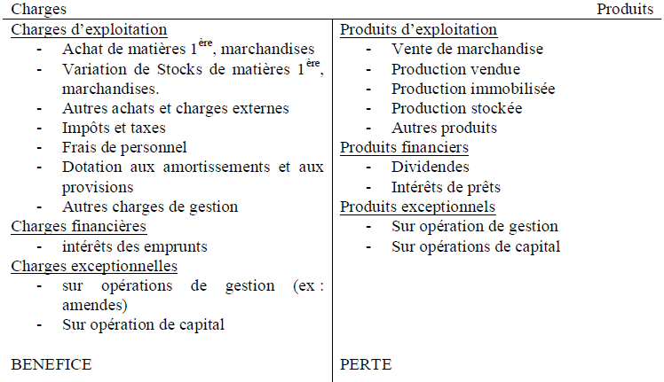
Comptabilisation – oui mais comment ?
Compte de résultat
Charges | Produits
Augmentation => Débit | Augmentation => Crédit
Diminution => Crédit | Diminution => Débit

Slide 14
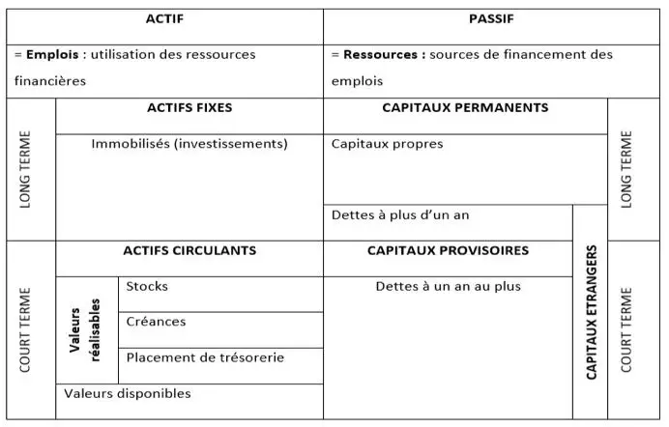
Comptabilisation – oui mais comment ?
Bilan
Actif | Passif
Augmentation => Débit | Augmentation => Crédit
Diminution => Crédit | Diminution => Débit

Slide 15
Comptabilisation - Méthode
Méthode pour enregistrer une opération
- 1ère étape.
Identifier les comptes concernés par le flux
- 2ème étape.
Se poser la question pour chaque compte trouvé : augmente-t-il ou diminue-t-il dans le contexte présenté ?

Slide 16
Comptabilisation - Méthode
Méthode pour enregistrer une opération
- 1ère étape.
Identifier les comptes concernés par le flux
- 2ème étape.
Se poser la question pour chaque compte trouvé : augmente-t-il ou diminue-t-il dans le contexte présenté ?

Slide 17
Comptabilisation – Cas UP 2
Ex 1) L’entreprise achète, en réglant par chèque, pour 100 000 € de marchandises.
- Dans ce cas, le compte achat de marchandises (607) augmente ou diminue ? => Il
- Dans ce cas, le compte banque (512) augmente ou diminue ? => Il
Ex 2) L’entreprise achète, à crédit, pour 200 000 € de matières premières.
- Dans ce cas, le compte achat de matières 1^{ères} (601), augmente ou diminue ? => Il
- Dans ce cas, le compte dettes fournisseurs (401), augmente ou diminue ? => Il
Ex 3) L’entreprise perçoit 500 € d'intérêts suite à un placement effectué dans une banque.
- Dans ce cas, le compte intérêts reçus (76) augmente ou diminue ? => Il
- Dans ce cas, le compte banque (512) augmente ou diminue ? => Il
Ex 4) L’entreprise vend des produits finis, à crédit, pour 500 000 €.
- Dans ce cas, le compte vente de produits finis (701) augmente ou diminue ? => Il
- Dans ce cas, le compte clients (411) augmente ou diminue ? => Il
Ex 5) L’entreprise achète un véhicule de transport, au comptant par chèque : 125 000 €.
- Dans ce cas, le compte achat de matériel de transport (2182) augmente ou diminue ? => Il
- Dans ce cas, le compte banque (512) augmente ou diminue ? => Il

Slide 18
Comptabilisation – Correction UP2
Ex 1) L’entreprise achète, en réglant par chèque, pour 100 000 € de marchandises.
- Dans ce cas, le compte achat de marchandises augmente ou diminue ? => Il augmente
- Dans ce cas, le compte banque augmente ou diminue ? => Il diminue
Ex 2) L’entreprise achète, à crédit, pour 200 000 € de matières premières.
- Dans ce cas, le compte achat de matières 1^{ères}, augmente ou diminue ? => Il augmente
- Dans ce cas, le compte dettes fournisseurs, augmente ou diminue ? => Il augmente
Ex 3) L’entreprise perçoit 500 € d'intérêts d'un placement effectué dans une banque.
- Dans ce cas, le compte intérêts reçus augmente ou diminue ? => Il augmente
- Dans ce cas, le compte banque augmente ou diminue ? => Il augmente
Ex 4) L’entreprise vend des produits finis, à crédit, pour 500 000 €.
- Dans ce cas, le compte vente de produits finis augmente ou diminue ? => Il augmente
- Dans ce cas, le compte clients augmente ou diminue ? => Il augmente
Ex 5) L’entreprise achète un véhicule de transport, au comptant par chèque : 125 000 €.
- Dans ce cas, le compte matériel de transport augmente ou diminue ? => Il augmente
- Dans ce cas, le compte banque augmente ou diminue ? => Il diminue

Slide 19
Comptabilisation – Cas UP2 suite
Ex 6) L’entreprise verse le montant de la caisse sur son compte en banque (5 000 €)
- Dans ce cas, le compte caisse (53) augmente ou diminue ? => Il
- Dans ce cas, le compte banque (512) augmente ou diminue ? => Il
Ex 7) L’entreprise sort du liquide, de son compte en banque, et le met en caisse (25 000 €)
- Dans ce cas, le compte caisse (53) augmente ou diminue ? => Il
- Dans ce cas, le compte banque (512) augmente ou diminue ? => Il
Ex 8) L’entreprise règle par chèque une dette envers un fournisseur à qui elle devait 15 000 €
- Dans ce cas, le compte fournisseurs (401) augmente ou diminue ? => Il
- Dans ce cas, le compte banque (512) augmente ou diminue ? => Il
Ex 9) Un client règle, en liquide, 3 500 € qu'il nous devait.
- Dans ce cas, le compte clients (411) augmente ou diminue ? => Il
- Dans ce cas, le compte caisse (53) augmente ou diminue ? => Il

Slide 20
Comptabilisation – Correction UP2 (suite)
Ex 6) L’entreprise verse le montant de la caisse sur son compte en banque (5 000 €)
- Dans ce cas, le compte caisse augmente ou diminue ? => Il diminue
- Dans ce cas, le compte banque augmente ou diminue ? => Il augmente
Ex 7) L’entreprise sort du liquide, de son compte en banque, et le met en caisse (25 000 €)
- Dans ce cas, le compte caisse augmente ou diminue ? => Il augmente
- Dans ce cas, le compte banque augmente ou diminue ? => Il diminue
Ex 8) L’entreprise règle par chèque une dette envers un fournisseur à qui elle devait 15 000 €
- Dans ce cas, le compte fournisseurs augmente ou diminue ? => Il diminue
- Dans ce cas, le compte banque augmente ou diminue ? => Il diminue
Ex 9) Un client règle, en liquide, 3 500 € qu'il nous devait.
- Dans ce cas, le compte clients augmente ou diminue ? => Il diminue
- Dans ce cas, le compte caisse augmente ou diminue ? => Il augmente

Slide 21
Comptabilisation – Méthodes
Compte en T
Journal chronologique
Journaux ( achats / ventes / banque…)

Slide 22

Méthode 1 : Compte en T

Slide 23
Comptabilisation – Méthode 1
Comptabilisation sous forme de comptes dit en "T"
Remarque :
Les comptes en "T" sont aussi appelés des comptes schématiques.
Principe.
Chaque compte peut être schématisé sous la forme d'un "T".
A gauche => débit
A droite => crédit.
Exemple : achat de marchandises : 100 000 € payé au comptant

Slide 24
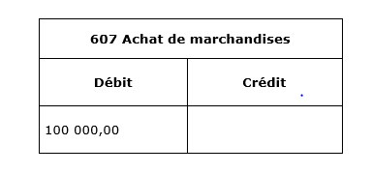
Comptabilisation – Méthode

Slide 25
Comptabilisation – Méthode
607 Achat de marchandises |  |  | 512 Banque
Débit | Crédit |  | Débit | Crédit
100 000,00 |  |  |  | 100 000,00

Slide 26
Comptabilisation – Méthode

Slide 27
Méthode 2 : Le journal chrono => Notre méthode

Slide 28
Comptabilisation – Méthode 2
 |  | 02/03/N
2154 | Matériel industriel acheté à Z |  |  | 200 000,00
44562 | T.V.A déductible sur immobilisations (200 000,00 * 0,20) |  |  | 40 000,00
404 | Fournisseurs d’immobilisations Z |  |  |  | 240 000,00
 |  | 10/03/N
607 | Achats de marchandises à Y |  |  | 15 000,00
44566 | T.V.A déductible sur biens et services (15 000,00 * 0,196) |  |  | 3 000,00
512 | Banque |  |  |  | 18 000,00

Slide 29
Méthode 3 : Les journaux => Méthode appliquée dans la pratique

Slide 30
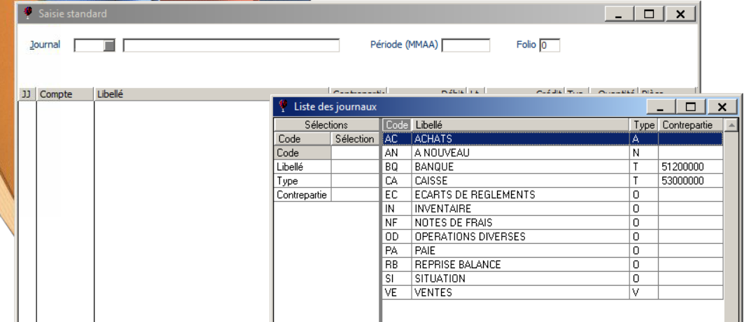

Slide 31
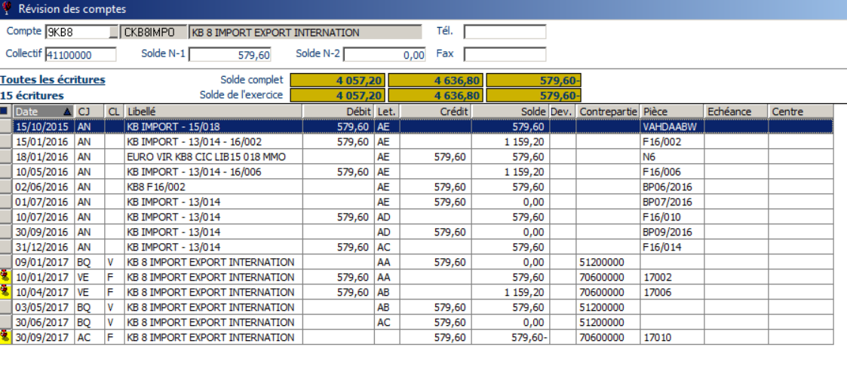

Slide 32
Les écritures
Cas pratiques
Count 1

Slide 33
Exerçons nous – Cas COUNT 1
Utiliser la deuxième méthode

Slide 34
Exerçons nous – Cas COUNT 1
Date au 01/11
6161 | Assurance |  |  | 4 700,00
512 |  |  | Banque |  | 4 700,00
 | Enregistrement et paiement par chèque de la quittance d'assurance multirisque

Slide 35
Exerçons nous – Cas COUNT 1
 |  | 02/11
615 | Entretien |  |  | 5 500,00
512 |  |  | Banque |  | 5 500,00
 | Réception et paiement par chèque de la facture de nettoyage des locaux

Slide 36
 |  | 03/11
401 | Fournisseur |  |  | 32 000,00
512 |  | Banque |  |  | 32 000,00
 | Règlement d’un fournisseur, par chèque.
 |  | 04/11
63511 | Cotisation économique territoriale |  |  | 15 000,00
44 |  | Etat |  |  | 15 000,00
 | Reçu l'avis de la cotisation économique territoriale (CET).
 |  | 05/11
2183 | Matériel informatique |  |  | 2 500,00
512 |  |  | Banque |  | 625,00
404 |  | Fournisseur d’immobilisation |  |  | 1 875,00
 | Acquisition d'un ordinateur, règlement de 25 % par chèque, le reste à crédit.
 |  | 06/11
6061 | Fournitures non stockables |  |  | 2 300,00
512 | Banque |  |  |  | 2 300,00
 | Reçu et payé par chèque la facture EDF.
 |  | 07/11
6281 | Cotisations |  |  | 8 000,00
512 |  |  | Banque |  | 8 000,00
 | Enregistrement et paiement d’une cotisation à un syndicat professionnel par chèque.
 |  | 08/11
512 | Banque |  |  | 1 800,00
411 |  |  | Clients |  | 1 800,00
 | Reçu chèque d’un client.

Slide 37
Les écritures
Cas pratiques
Count 2 et 3

Slide 38
La TVA

Slide 39
TVA
Taxe sur la valeur ajoutée
Assujetti
TVA collectée
Personne imposable en matière de TVA
TVA déductible
TVA encaissée par un assujetti lors d’une vente
TVA payée par un assujetti lors d’un achat
TVA à décaisser
TVA collectée – TVA déductible
.

Slide 40
HT + TVA = TTC
HT x Taux de TVA = TVA
HT + (HT x Taux de TVA) = TTC
HT x (1 + Taux de TVA) = TTC
TTC / (1 + Taux de TVA) = HT
100 + 20 = 120 €
100 x 20 % = 20 €
100 + (100 x 20%) = 120 €
100 x (1 + 0,2) = 120 €
120 / 1,2 = 100 €
.

Slide 41
Principe TVA
Achats HT : 150 € Vente HT : 400 €
TVA déductible : 30 € TVA collectée : 80 €
TTC : 180 € TTC : 480 €
Déclaration de TVA : collectée – déductible = 80 – 30 = 50 € de TVA à payer (à rendre)
Trésorerie = encaissé 480 et décaissé 180 € + 50 = 230 soit un solde de 250 € qui correspond bien à ma marge/valeur ajoutée ( 400 - 150)
Effet 1 : Neutralité
50 € à payer correspondent bien à marge * taux = soit (400-150) * 20 % = 50 €
Effet 2 : la TVA est bien une TAXE sur la VALEUR AJOUTEE

Slide 42

Merci

